Slide 1
Arduino

Slide 2
Motor
아두이노를 이용해 모터를 제어해보자
모터들이 연결된 모터 드라이버에는 총 6개의 핀이 있음
5
6
8
9
10
11
모터의 속도를 제어
모터의 회전 방향을 제어

Slide 3
Motor
아두이노를 이용해 모터를 제어해보자
5번 핀은 오른쪽 6번 핀은 왼쪽 모터의 속도를 제어함
5
6
8
9
10
11
오른쪽 모터의 속도를 제어
왼쪽 모터의 속도를 제어

Slide 4
Motor
아두이노를 이용해 모터를 제어해보자
8, 9번 핀은 오른쪽 모터의 회전 방향을 제어하고 10, 11번 핀은 왼쪽 모터의 회전 방향을 제어함
5
6
8
9
10
11
오른쪽 모터의 회전 방향을 제어
왼쪽 모터의 회전 방향을 제어

Slide 5
Motor
아두이노를 이용해 모터를 제어해보자
8, 9번 핀은 오른쪽 모터의 회전 방향을 제어하고 10, 11번 핀은 왼쪽 모터의 회전 방향을 제어함
5
6
8
HIGH
9
LOW
10
HIGH
11
LOW
다음과 같은 상태가 전진

Slide 6
Motor
아두이노를 이용해 모터를 제어해보자
8, 9번 핀은 오른쪽 모터의 회전 방향을 제어하고 10, 11번 핀은 왼쪽 모터의 회전 방향을 제어함
5
6
8
LOW
9
HIGH
10
LOW
11
HIGH
다음과 같은 상태가 후진

Slide 7
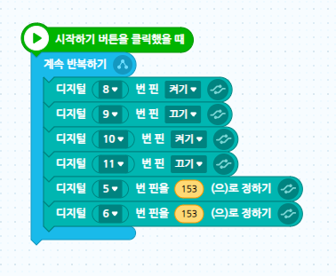
Motor
블록 코딩을 이용해 RC카를 전진시켜 보자
다음과 같은 신호를 모터 드라이버에 지속적으로 전송함.
모터의 회전 방향을 전진으로 설정
양쪽 모터의 속도를 153으로 설정

Slide 8
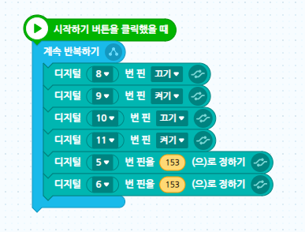
Motor
블록 코딩을 이용해 RC카를 후진시켜 보자
다음과 같은 신호를 모터 드라이버에 지속적으로 전송함.
모터의 회전 방향을 후진으로 설정
양쪽 모터의 속도를 153으로 설정

Slide 9
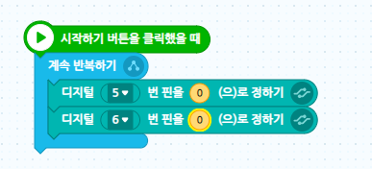
Motor
블록 코딩을 이용해 RC카를 정지시켜 보자
양쪽 모터의 속도를 0으로 설정

Slide 10

Motor
다양한 블록을 이용해 키보드로 RC카를 제어해보자
다음 블록은 코딩에서 if문과 같은 역할을 하는 블록으로
조건이 참일 경우에만 안에 있는 명령을 실행함.

Slide 11
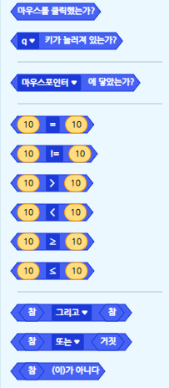
Motor
다음과 같은 판단 블록 들과 앞선 블록을 합쳐서 다양한 코드 흐름을 만들 수 있음.

Slide 12
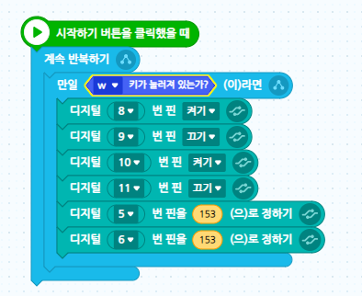
Motor
예시) w를 누를 경우 전진

Slide 13
실습
실습1) 블록코딩을 이용해 아래의 조건을 만족하는 코드를 구현
조건1. 위쪽 화살표 키를 누를 경우 전진
조건2. 아래쪽 화살표 키를 누를 경우 후진
조건3. s키를 누를 경우 정지

Slide 14
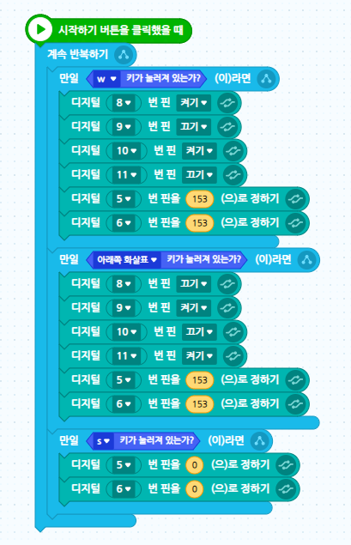

Slide 15
Motor
아두이노를 이용해 모터를 제어해보자
양쪽 바퀴를 다른 방향으로 움직인다면 제자리에서 회전함
5
6
8
LOW
9
HIGH
10
HIGH
11
LOW
다음과 같은 상태가 우회전

Slide 16
Motor
아두이노를 이용해 모터를 제어해보자
양쪽 바퀴를 다른 방향으로 움직인다면 제자리에서 회전함
5
6
8
HIGH
9
LOW
10
LOW
11
HIGH
다음과 같은 상태가 좌회전

Slide 17
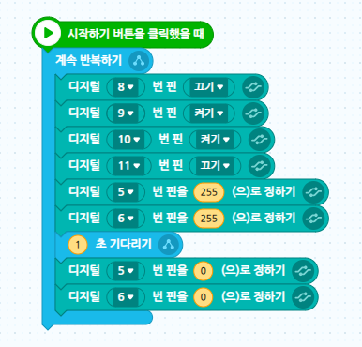
Motor
아두이노를 이용해 모터를 제어해보자
모터의 회전 방향을 우회전으로 설정
너무 과도하게 회전하면 안되기 때문에
1초만 회전하고 정지

Slide 18
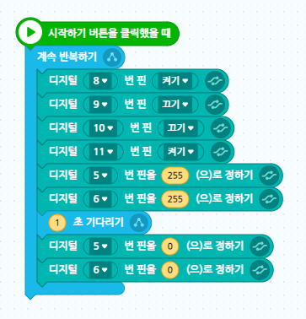
Motor
아두이노를 이용해 모터를 제어해보자
모터의 회전 방향을 좌회전으로 설정
너무 과도하게 회전하면 안되기 때문에
1초만 회전하고 정지

Slide 19
Upgrade
실습1.5) 블록코딩을 이용해 아래의 조건을 만족하는 코드를 구현
조건1. 위쪽 화살표 키를 누를 경우 전진
조건2. 오른쪽 화살표 키를 누를 경우 우회전 후 정지
조건3. 왼쪽 화살표 키를 누를 경우 좌회전 후 정지
조건4. 아래쪽 화살표 키를 누를 경우 후진
조건5. s키를 누를 경우 정지

Slide 20
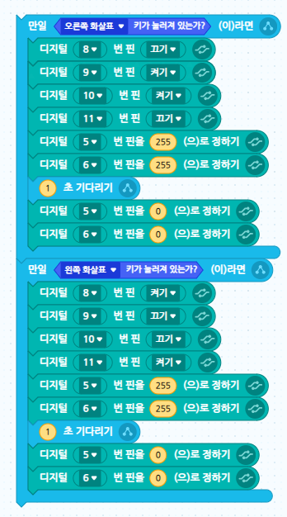
Upgrade

Slide 21

Sensor
아두이노를 이용해 초음파 센서를 제어해보자
다음 블록을 통해 초음파 센서의 값을 읽어올 수 있음

Slide 22
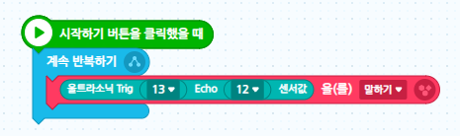
Sensor
아두이노를 이용해 초음파 센서를 제어해보자
다음과 같이 블록을 배치한 후 초음파 센서의 값을 확인

Slide 23
자율주행 구현 실습
실습2) 블록코딩을 이용해 아래의 조건을 만족하는 코드를 구현
조건1. 장애물을 만나기 전까지 계속 전진
조건2. 장애물을 만날 경우 정지

Slide 24
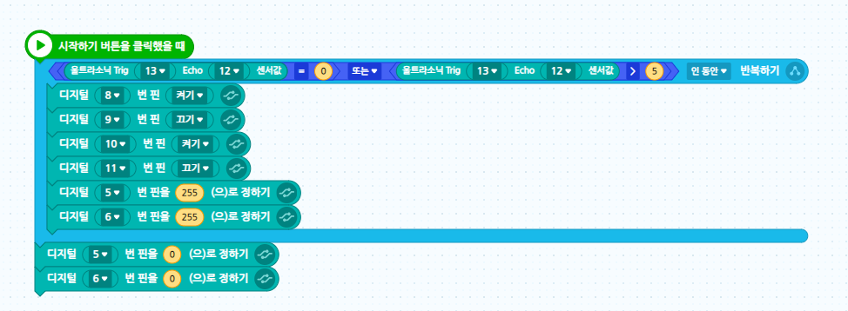
자율주행
블록 코딩의 한계로 인해 측정 주기가 길어 데이터가 0이 들어오는 경우가 존재하기 때문에 예외 처리가 필요함.
조건에 해당하는 동안은 전진

Slide 25
자율주행 구현 실습
실습 2.5) 블록코딩을 이용해 아래의 조건을 만족하는 코드를 구현
조건1. 다음 루트를 따라 진행
조건2. 중간에 장애물이 감지되면
2초간 정지한 후 다시 출발
시작
도착
장애물
장애물

Slide 26

Sensor
아두이노를 이용해 IR 센서를 제어해보자
다음 블록을 통해 적외선 센서의 값을 읽어올 수 있음

Slide 27

Sensor
아두이노를 이용해 IR 센서를 제어해보자
다음과 같이 말하기 블록을 통해 적외선 센서의 값을 출력할 수 있음

Slide 28
IR 센서 제어 실습
실습3) 블록코딩을 이용해 아래의 조건을 만족하는 코드를 구현
조건1. a키를 누를 경우 왼쪽 IR 센서 값 출력 (a3)
조건2. s키를 누를 경우 가운데 IR 센서 값 출력 (a4)
조건3. d키를 누를 경우 오른쪽 IR 센서 값 출력 (a5)
조건4. 센서에 다양한 색의 물체를 대보면서 변화하는 값 확인

Slide 29
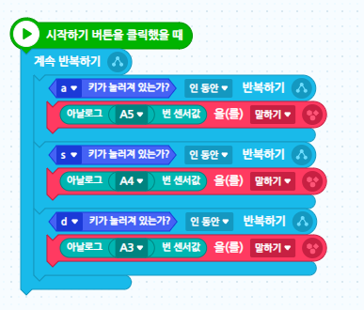
Sensor
아두이노를 이용해 IR 센서를 제어해보자
왼쪽 적외선 센서
가운데 적외선 센서
오른쪽 적외선 센서

Slide 30
IR 센서 제어 실습
실습3.5) 블록코딩을 이용해 아래의 조건을 만족하는 코드를 구현
조건1. 바닥이 검은색일 경우만 전진
조건2. 조건 1에 맞지 않을 경우 정지

Slide 31
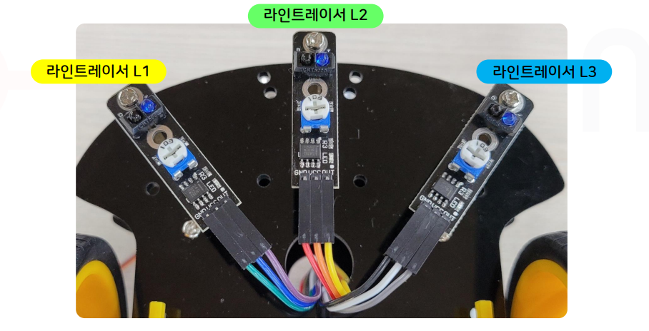
IR Sensor
아두이노를 이용해 IR 센서를 제어해보자

Slide 32
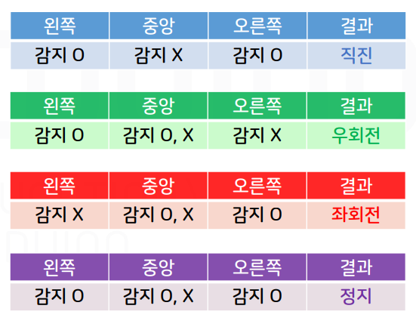
IR Sensor
아두이노를 이용해 IR 센서를 제어해보자

Slide 33
라인 트레이서 실습 (최종)
실습4) 블록코딩을 이용해 아래의 조건을 만족하는 코드를 구현
조건1. 바닥의 검은 테이프를 따라서 진행

Slide 34
Thank You!

